Slide 1


Обзор дерева решений регрессоров: ключевые аспекты
Дерево решений регрессор прогнозирует числовые значения, выявляя сложные зависимости в данных. Авдеев Виталий Сергеевич 25222

Slide 2




История и значение метода дерева решений
Деревья решений начали развиваться с 1986 года с алгоритма CART. Они используются в разных сферах для решения задач регрессии, моделируя числовые зависимости. Дерево решений регрессор прогнозирует числовые значения, выявляя сложные зависимости в данных.
2

Slide 3
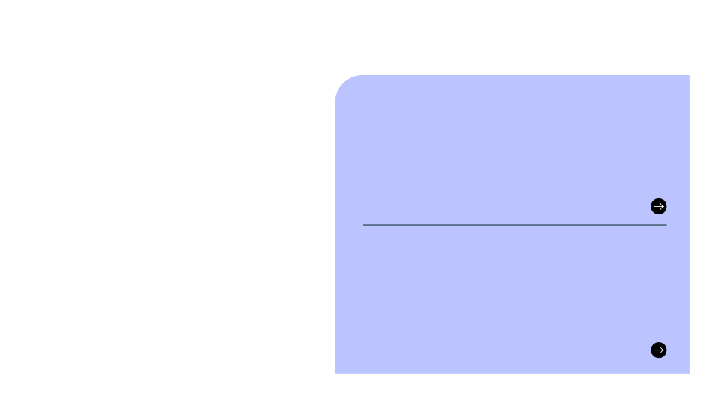
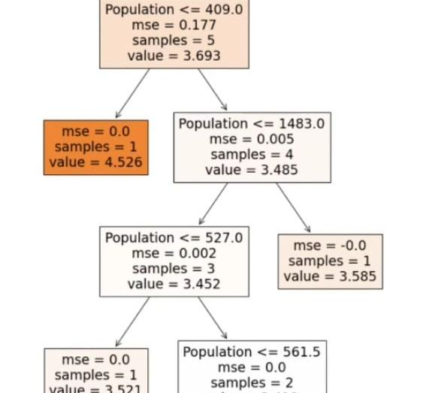
Структурные компоненты дерева решений регрессора
Основные элементы дерева Дерево состоит из корневого узла, внутренних узлов с условиями, ветвей и листьев, где представлены прогнозируемые значения. Каждый узел задаёт условие разделения.
В дереве решений используются простые бинарные вопросы вида: признак_j ≤ t ? Gосле разбиения: - в подмножествах должно быть меньше хаоса, - объекты одного класса должны группироваться вместе.
3

Slide 4



Алгоритм построения дерева решений для регрессии
Выбор признака, обеспечивающего наилучшее разделение данных по выбранному критерию ошибки, например, минимизации MSE.
Деление набора данных на подмножества на основе оптимального условия в узле для последующего улучшения прогноза.
Определение значения прогноза в листе как среднее арифметическое целевых переменных обучающей выборки, попавшей в этот узел
4

Slide 5


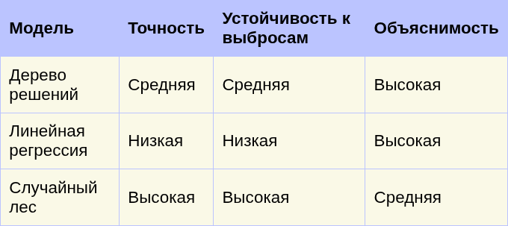
Сравнение деревьев решений с альтернативными регрессорами
Таблица отражает различия между деревом решений, линейной регрессией и случайным лесом по ключевым параметрам. Дерево решений выгодно отличается наглядностью, но уступает ансамблям в точности и устойчивости.
scikit-learn documentation
5

Slide 6


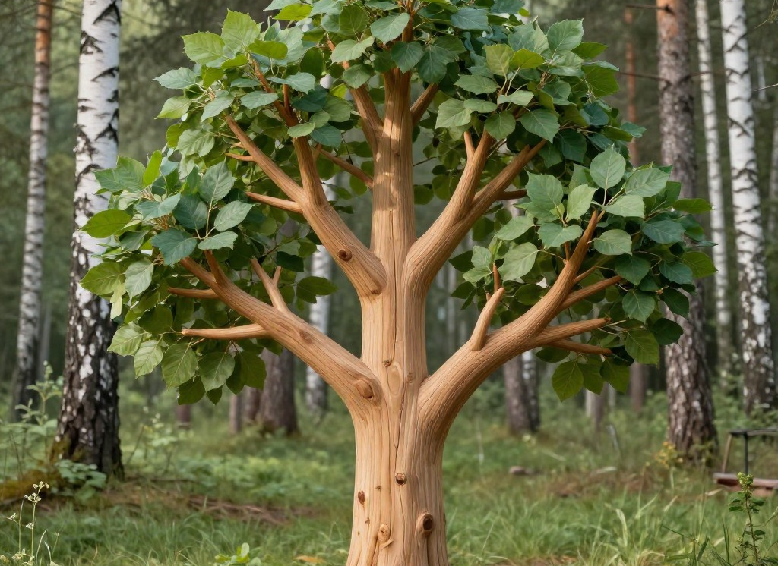
Преимущества и ограничения дерева решений регрессора
Основные преимущества — простота построения, интуитивная интерпретация и способность работать с данными без предварительной нормализации.
Среди недостатков — склонность к переобучению, чувствительность к изменению данных и ограниченная способность к обобщению без использования ансамблевых методов.
6

Slide 7

Борьба с переобучением
Проблема Дерево решений легко переобучается, запоминая шум в данных вместо общих закономерностей. Глубокое дерево идеально на обучающей выборке, но плохо обобщает новые примеры.
Абстрактный аспект 2 • max_depth: Ограничение максимальной глубины дерева. • min_samples_split: Минимальное число образцов для разделения узла. • min_samples_leaf: Минимальное число образцов в листе. • max_leaf_nodes: Ограничение количества листьев.
7

Slide 8

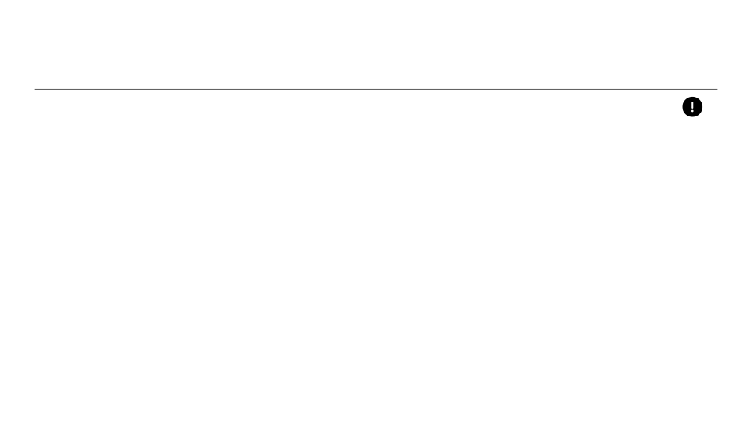
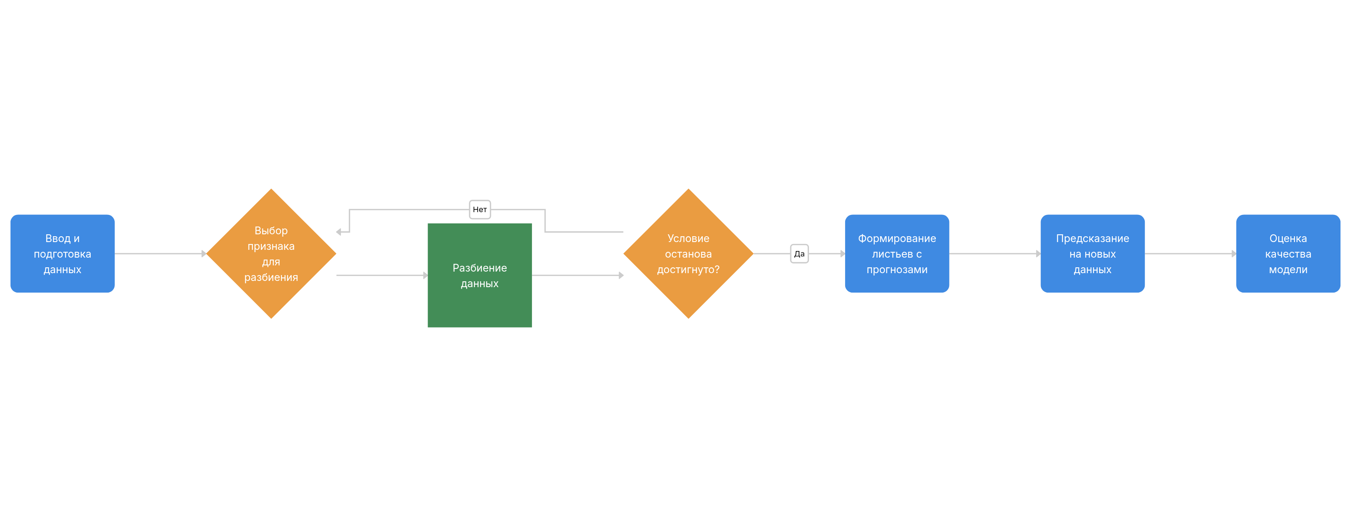
Этапы построения и использования регрессионного дерева
Стандартный процесс построения и тестирования модели дерева решений.
8

Slide 9
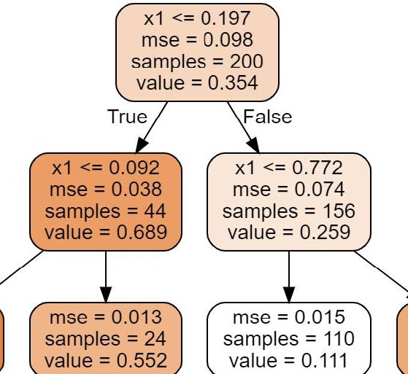
Кайфы
Плюсы • Интерпретируемость: Легко объяснить и визуализировать логику предсказания (как на схеме выше). • Не требует масштабирования: Работает с сырыми данными без нормализации.
Минусы • Переобучение: Склонно запоминать шум, а не закономерности (высокая дисперсия). • Нестабильность: Малое изменение данных может полностью изменить структуру дерева.
9

Slide 10

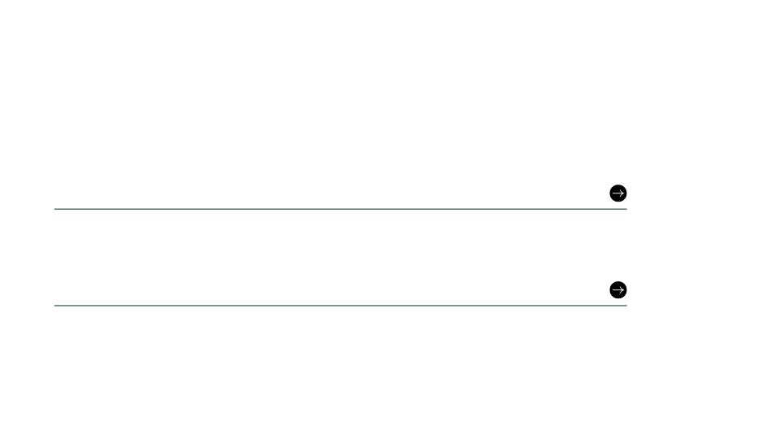

Практические применения дерева решений регрессоров
Прогнозирование цен на недвижимость с учётом множества характеристик объекта и рыночных факторов.
Оценка спроса на товары, позволяющая адаптировать производство и распределение ресурсов в торговле.
Анализ медицинских тестов для прогнозирования результатов и выявления скрытых закономерностей между показателями.
10

Slide 11

Заключение Дерево решений регрессор обеспечивает высокую интерпретируемость и не требует масштабирования данных, но при этом склонно к переобучению и нестабильности при малых изменениях входных данных.

